Slide 1

Rahan arvo ja verotus
MaB 6

Slide 2
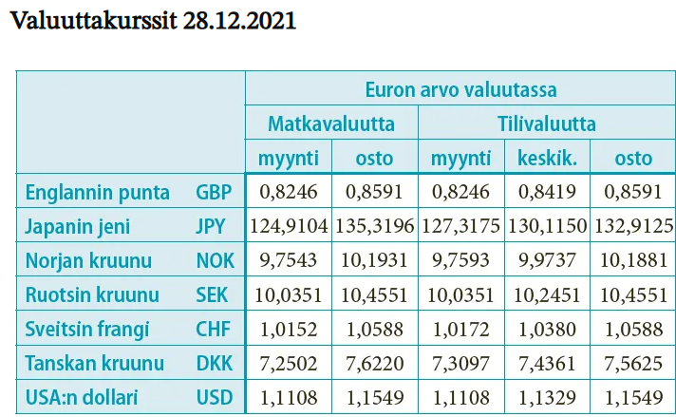
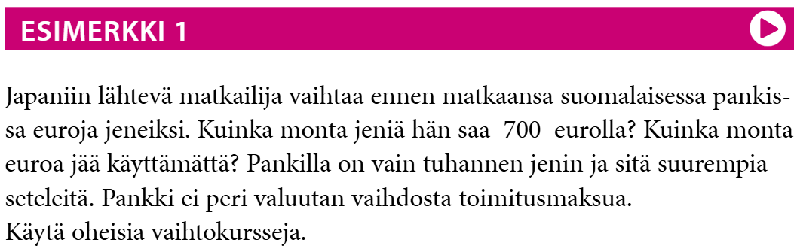
Valuutta
Osto- ja myyntikurssit
Pankki myy valuuttaa ulos ja ostaa valuuttaa sisään
Revalvoituminen ja devalvoituminen (vahvistuu / heikkenee muuhun valuuttaan verrattuna)

Slide 3
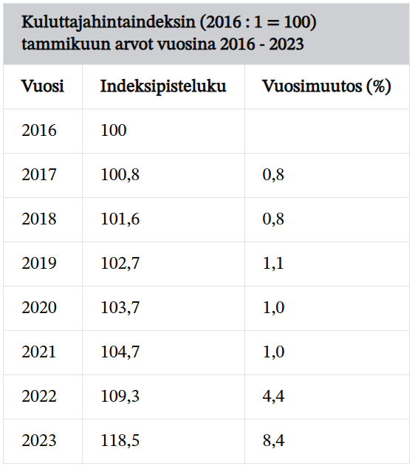
Indeksit
Kuluttajahintaindeksi
Inflaatio
Reaaliarvo (tai reaalipalkka)
Huom! Vuosimuutos edelliseen vuoteen

Slide 4
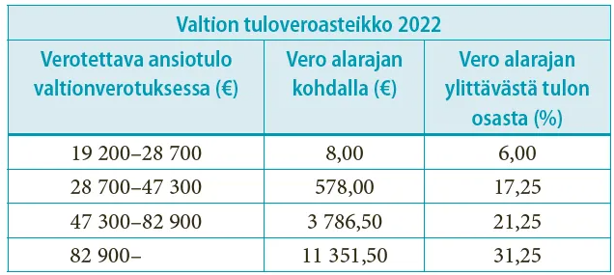
Verotus
Arvonlisävero, alv
Lahjavero, perintövero
Valtion tulovero
Kunnallisvero
Ennen verotusta palkkatuloihin sisältyy erilaisia vähennyksiä

Slide 5
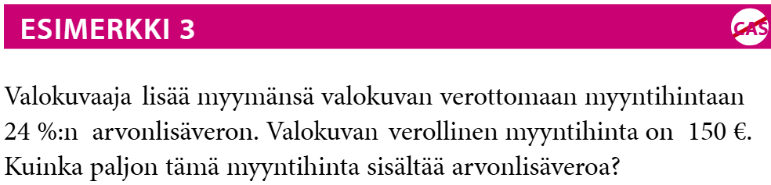
Esimerkkejä

Slide 6
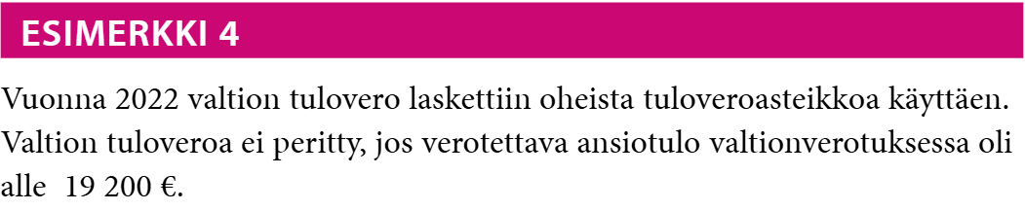
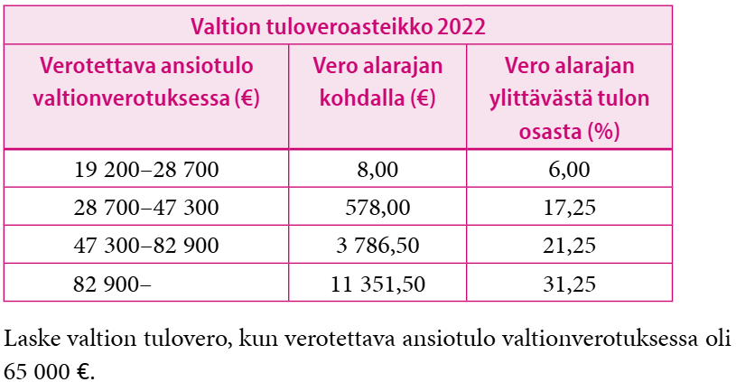

Slide 7
Tehtävät
Perus: 1,3,4,6,7,8
YO: 10,11,13,17,18

